Slide 1

Vodný mlyn - Technológia
Martin Valent, 498460

Slide 2
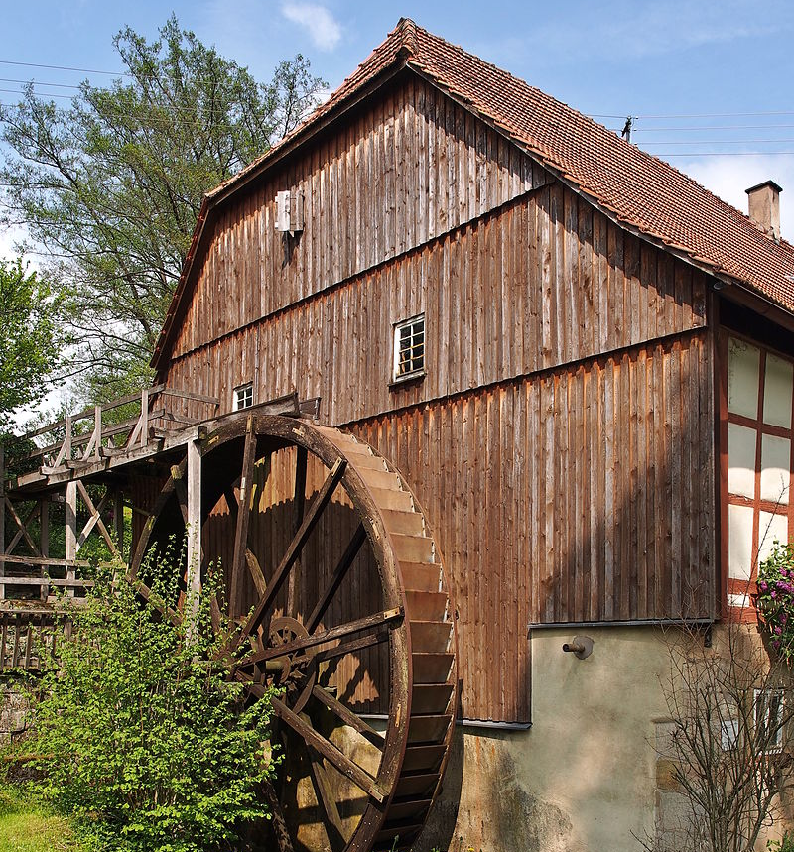
Mlyn:
-prevažne obnoviteľné zdroje energie
-rôzne výrobné reťazce

Slide 3
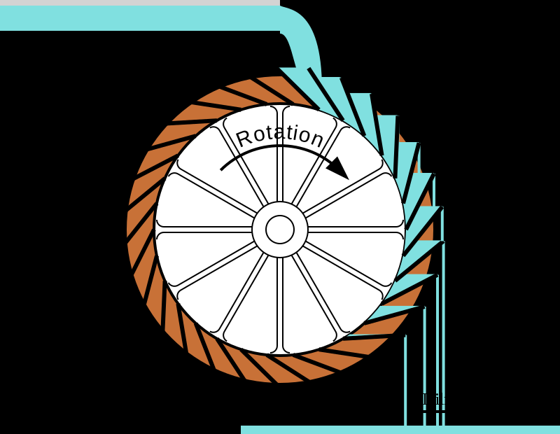
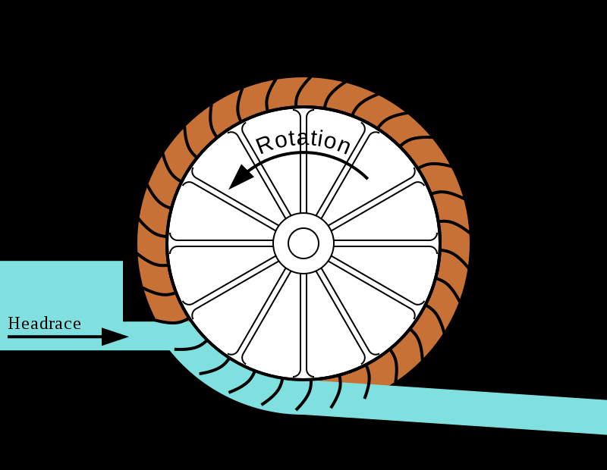
Mlynské koleso:
-väzba na tečúcu vodu
-rôzne spôsoby pohybu
-rôzna rotácia – vertikálna alebo horizontálna

Slide 4
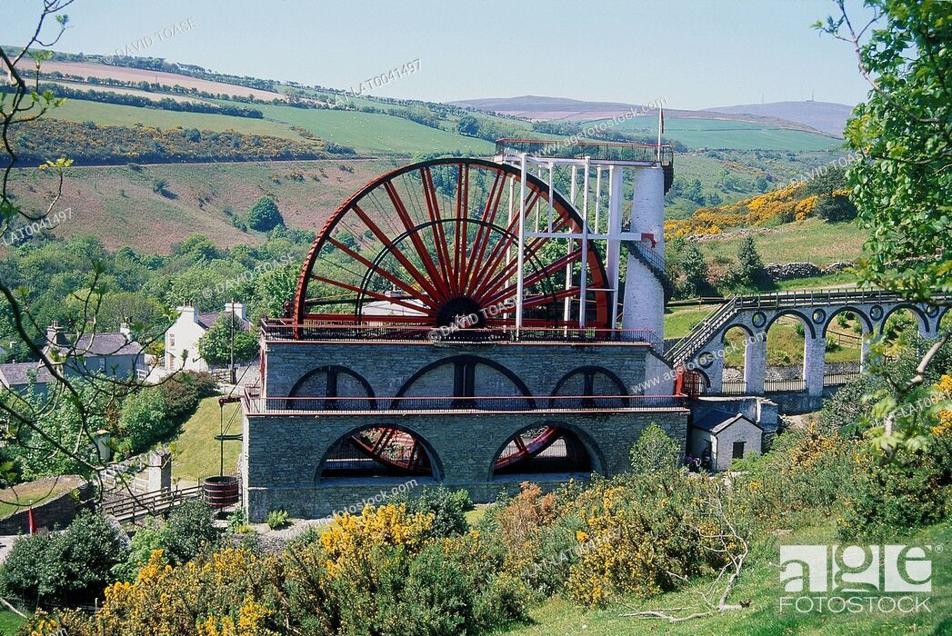
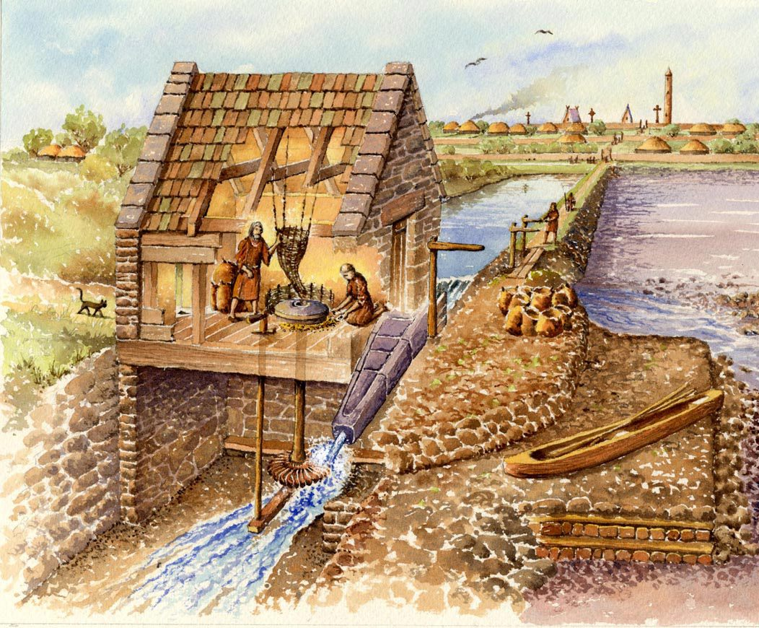
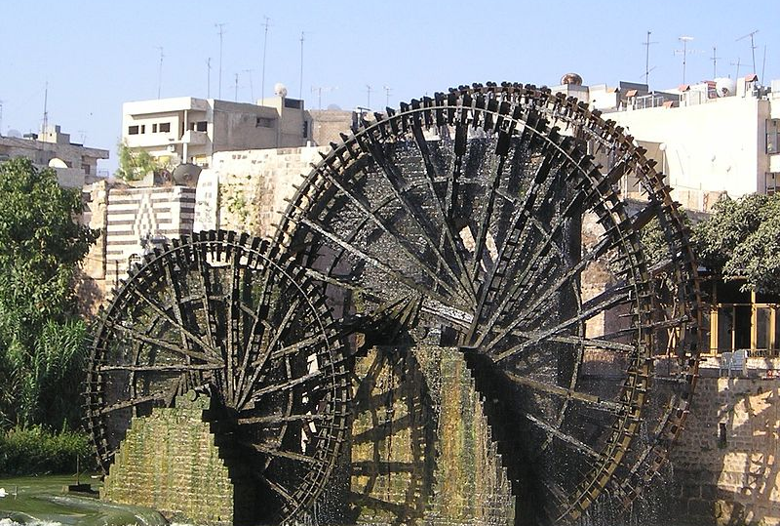

Slide 5
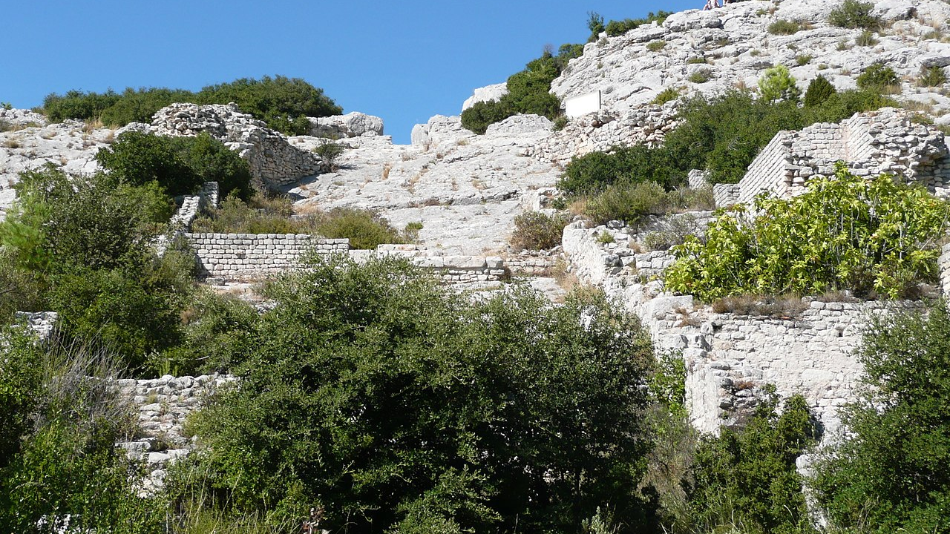
Rímsky vodný mlyn, Barbegal, Francúzsko

Slide 6
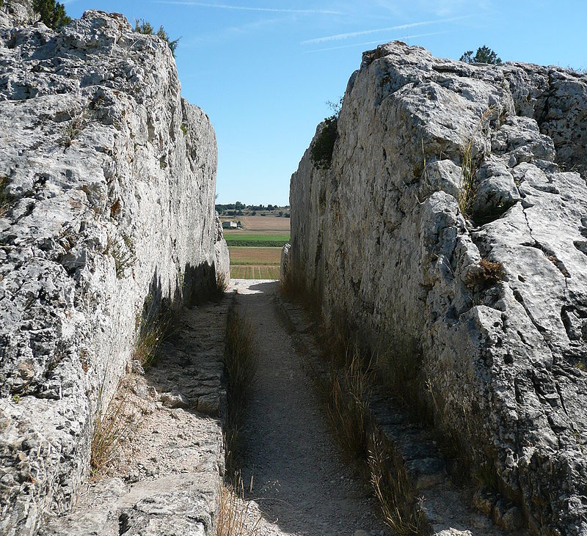
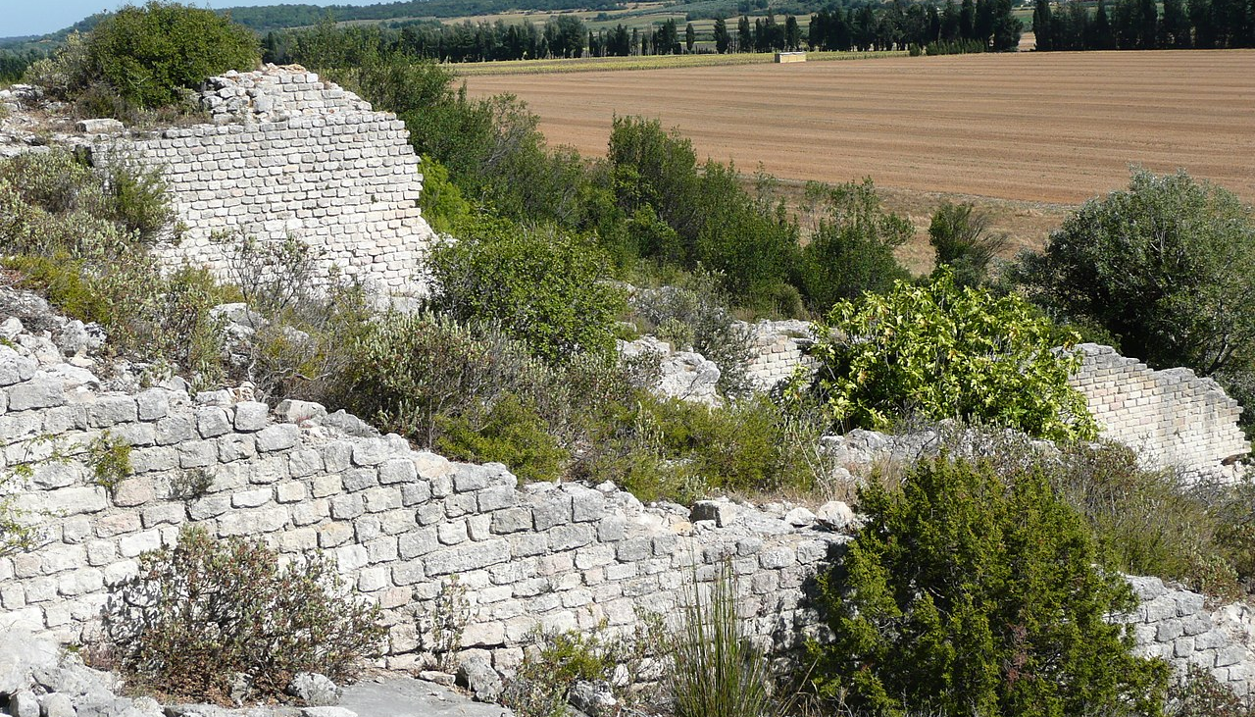
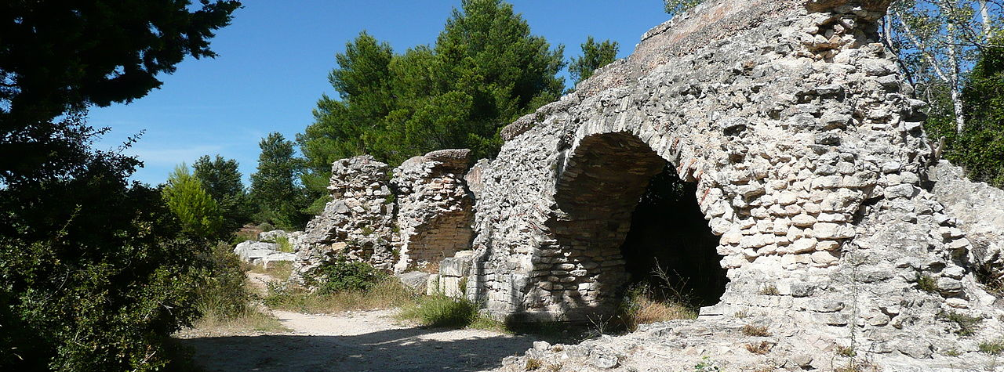

Slide 7
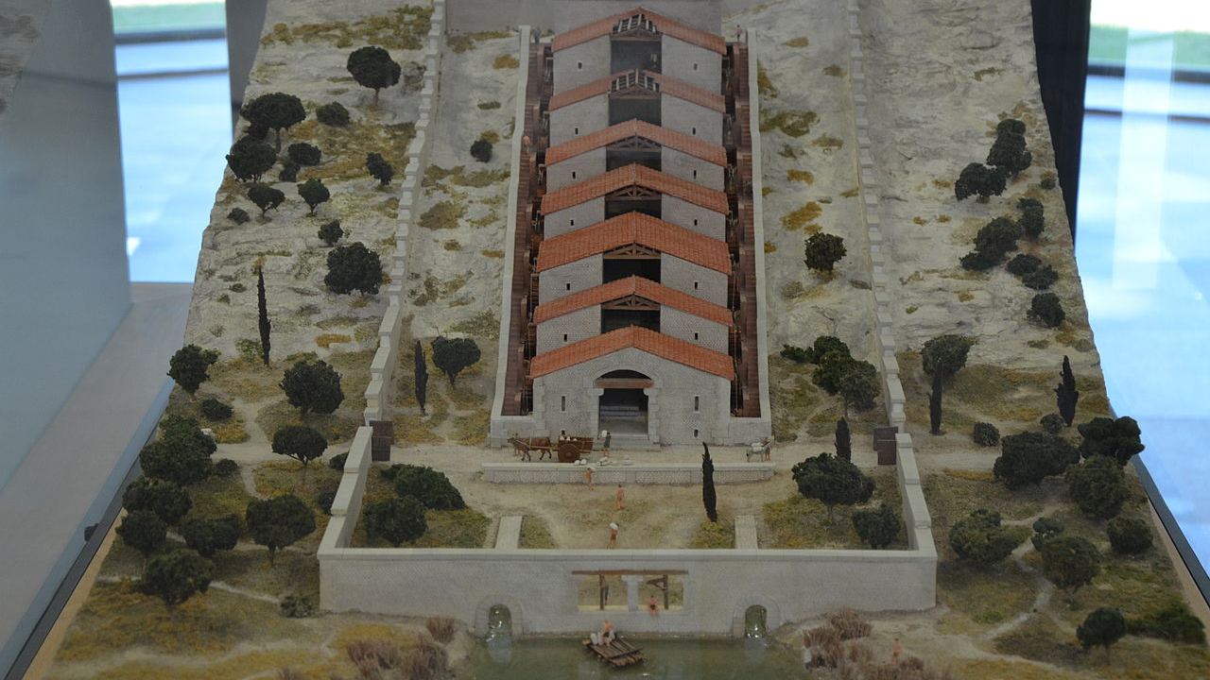
Leveau, P.: 'The Barbegal water-mill in its environment: archaeology and the economic and social history of antiquity', Journal of Roman Archaeology 9 (1996)

Slide 8
Mlynský mechanizmus:
-mlynské koleso – vertikálne alebo horizontálne
-horizontálna alebo vertikálna tyč – hriadeľ (hřídel)
-ozubené koleso postavené zrkadlovo s mlynským kolesom (paleční kolo s palci)
-vlastné súkolesie (lucerna alebo cévník)
-železná tyč medzi súkolesím a mlynskými kameňmi (železí)
-konštrukcia (hranice)
-násada (kypřice) na ktorej sedí vrchný žarnov
-samotné žarnovy (mlecí kameny) – behúň a ležiak – uložené v drevenej debne (lub)
-dávkovací mechanizmus – násypný kôš
-zberný mechanizmus

Slide 9
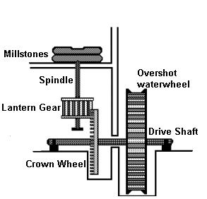
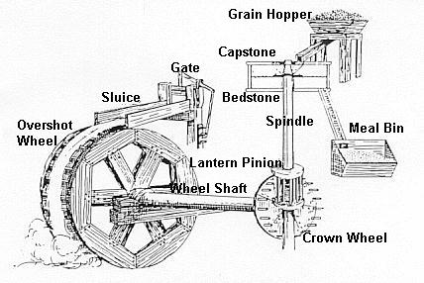
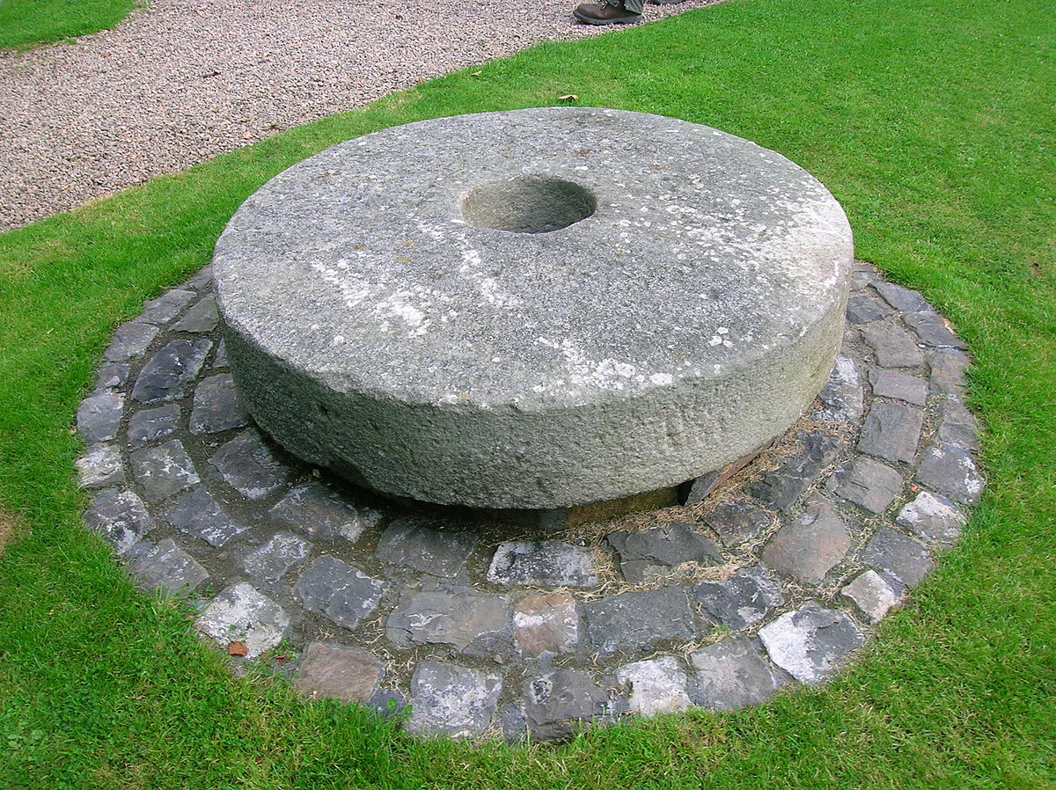

Slide 10
Archeologicky skúmané mlyny – Čechy a Morava
Vodný mlyn na drvenie zlatej rudy na rieke Otave – okres Písek, poloha „Pod starou pazdernou“
Predpokladaný vodný mlyn v stredovekej obci v Spáleném (kataster Vyžlovka, okres Kolín)
Predpokladané vodné mlyny v Libkovicích na Mostecku (kataster Libkovice, okres Most)
Predpokladaný vodný mlyn v obci Ústupenice (kataster Doubravice, okres Příbram)
Vodný mlyn zaniknutej obce Mstěnice (kataster Hrotovice, okres Břeclav)
Vodný mlyn v Jahodově (kataster Jahodov, okres Rychnov nad Kněžnou)
Predpokladaný vodný mlyn vo Velkém Poříči (kataster Velké Poříčí, okres Náchod)
Vodný mlyn Touchořiny čp. 40 (kataster Touchořiny, okres Litoměřice)

Slide 11
- pozostatky stavby v Mstěnicích, ktorá bola interpretovaná ako mlyn.
- tmavým čiernym pásom je zvýraznená predpokladaná staršia fáza tohto mlynu.
- na spoľahlivú interpretáciu často chýbajú dôležité nálezy
GALUSOVÁ, Lucie. Vodní mlýn jako objekt archeologického výzkumu. Archaeologia historica, 2015, roč. 40, č. 1, s. 275. ISSN 2336-4386 (online), ISSN 0231-5823 (tlač.)

Slide 12
- časť keramiky nájdenej počas výskumu na lokalite Touchořiny čp. 40, kresba V. Rohanová
GALUSOVÁ, Lucie. Vodní mlýn jako objekt archeologického výzkumu. Archaeologia historica, 2015, roč. 40, č. 1, s. 277. ISSN 2336-4386 (online), ISSN 0231-5823 (tlač.)

Slide 13
Archeologicky skúmané mlyny - Nemecko
- predpokladaný vodný mlyn pri Lösnichu (okr. Bernkastel-Wittlich, Porýnie-Falcko)
- lodný mlyn pri Gimbsheime (okr. Alzey-Worms, Porýnie-Falcko)
- vodný mlyn pri Dasingu (okr. Aichach-Friedberg, Bavorsko)
- predpokladaný vodný mlyn pri Gredingu (okr. Roth, Bavorsko)
- vodný mlyn pri Erftstadt-Niederbergu (okr. Rhein-Erft-Kreis, Severné Porýnie-Vestfálsko)
- predpokladaný vodný mlyn v priestore kláštora Fulda (okr. Fulda, Hesensko)
- vodný mlyn pri Bardowicku (okr. Lüneburg, Dolné Sasko)
- vodný mlyn pri Grevenbroichu [Elfgen] (okr. Rhein-Kreis Neuss, Severné Porýnie-Vestfálsko)
- predpokladaný vodný mlyn pri Jüterbogu (okr. Teltow-Fläming, Braniborsko)
- vodný mlyn pri obci Ahrensfelde (okr. Barnim, Braniborsko)

Slide 14
- na základe veľmi dobre dochovaných nálezov v Dasingu bolo možné vytvoriť túto detailnú infografiku
- najstaršia fáza mlynu pochádza z rímskej éry, pozorujeme tu aj merovejovskú a karolínsku éru
GALUSOVÁ, Lucie. Vodní mlýn jako objekt archeologického výzkumu. Archaeologia historica, 2015, roč. 40, č. 1, s. 280. ISSN 2336-4386 (online), ISSN 0231-5823 (tlač.)

Slide 15
- nálezy z výskumu pri Grevenbroichu
- na vrchnom obrázku možno vidieť fragment mlynského kameňa
- na mieste bol nájdený aj nástroj na ostrenie mlynských kameňov – „oškrt“
GALUSOVÁ, Lucie. Vodní mlýn jako objekt archeologického výzkumu. Archaeologia historica, 2015, roč. 40, č. 1, s. 281, 282. ISSN 2336-4386 (online), ISSN 0231-5823 (tlač.)

Slide 16
Archeologicky dochované mlyny - Poľsko
- vodný mlyn u Otołąžky (okr. Grójec, Mazovské vojvodstvo)
- predpokladaný vodný mlyn u Ptakowic (okr. Tarnowskie Góry, Sliezske vojvodstvo)
- vodný mlyn pri obci Dragacz (okr. Świecie, Kujavsko-pomorské vojvodstvo)

Slide 17
- komplexná a na informácie bohatá infografika z výskumu pri obci Dragacz, Poľsko
- na obrázkoch možno vidieť drevené relikty in situ, nálezovú mapu a rekonštrukciu možnej podoby budovy mlynu
GALUSOVÁ, Lucie. Vodní mlýn jako objekt archeologického výzkumu. Archaeologia historica, 2015, roč. 40, č. 1, s. 286. ISSN 2336-4386 (online), ISSN 0231-5823 (tlač.)

Slide 18
Zoznam literatúry:
GALUSOVÁ, Lucie. Vodní díla ve vesnickém prostředí vrcholného a pozdního středověku v Čechách: Prostorové vazby a sídelní souvislosti. Plzeň: Západočeská univerzita v Plzni, Fakulta filozofická, Katedra archeológie, 2014. 134 s., 92 príl. Dizertačná práca. Vedúci práce Doc. PhDr. Pavel Vařeka, Ph.D.
GALUSOVÁ, Lucie. Vodní mlýn jako objekt archeologického výzkumu. Archaeologia historica, 2015, roč. 40, č. 1, s. 267-293. ISSN 2336-4386 (online), ISSN 0231-5823 (tlač.)

Slide 19
Online zdroje:
Wikipedia: Mlýn [online]. Posledná aktualizácia 16.4.2020. [cit. 2020-11-08]. Dostupný z www: https://cs.wikipedia.org/wiki/Mlýn
Wikipedia: Water Wheel [online]. Posledná aktualizácia 1.11.2020. [cit. 2020-11-08]. Dostupný z www: https://en.wikipedia.org/wiki/Water_wheel
Wikipedia: Medený hámor v Banskej Bystrici [online]. Posledná aktualizácia 23.10.2020. [cit. 2020-11-08]. Dostupný z www: https://sk.wikipedia.org/wiki/Medený_hámor_v_Banskej_Bystrici#Medený_hámor
Wikipedia: Barbegal aqueduct and mills [online]. Posledná aktualizácia 8.11.2020. [cit. 2020-11-08]. Dostupný z www: https://en.wikipedia.org/wiki/Barbegal_aqueduct_and_mills
Wikipedia, Philo of Byzantium [online]. Posledná aktualizácia 25.9.2020 [cit. 2020-11-08]. Dostupný z www: https://en.wikipedia.org/wiki/Philo_of_Byzantium
Youtube: Woodbridge Tide Mill Demonstration Video [online]. Posledná aktualizácia 15.12.2011. [cit. 2020-11-08]. Dostupný z www: https://www.youtube.com/watch?v=3MaMbhoV21w&t=1s
Youtube: How Flour Is Made At A Traditional Watermill [online]. Posledná aktualizácia 29.11.2018. [cit. 2020-11-08]. Dostupný z www: https://www.youtube.com/watch?v=nY06Bw5zh-k

Slide 20
Zdroje obrázkov:
By Carole Raddato from FRANKFURT, Germany - Musée de l&#039;Arles antique, Arles, France, CC BY-SA 2.0, https://commons.wikimedia.org/w/index.php?curid=37877905
https://commons.wikimedia.org/wiki/File:Barbegal_aqueduct_01.jpg#/media/File:Barbegal_aqueduct_01.jpg
https://commons.wikimedia.org/wiki/File:Barbegal_mill_06.jpg#/media/File:Barbegal_mill_06.jpg
https://commons.wikimedia.org/wiki/File:Barbegal_aqueduct_04.jpg#/media/File:Barbegal_aqueduct_04.jpg
https://commons.wikimedia.org/wiki/File:Barbegal_mill_05.jpg#/media/File:Barbegal_mill_05.jpg
https://commons.wikimedia.org/wiki/File:Barbegal_mill_02.jpg#/media/File:Barbegal_mill_02.jpg
https://www.agefotostock.com/age/en/Stock-Images/Rights-Managed/LAT-LAT0041497
https://commons.wikimedia.org/wiki/File:Meuschenm%C3%BChle-Wasserrad.jpg#/media/File:Meuschenmühle-Wasserrad.jpg
https://commons.wikimedia.org/wiki/File:Undershot_waterwheel_simple.svg#/media/File:Undershot_waterwheel_simple.svg
https://commons.wikimedia.org/wiki/File:Overshot_waterwheel_simple.svg#/media/File:Overshot_waterwheel_simple.svg
http://www.angelfire.com/ia/z/limamill.htm
http://www.waterhistory.org/histories/barbegal/
https://commons.wikimedia.org/wiki/File:Dalgarven_grindstone.JPG#/media/File:Dalgarven_grindstone.JPG
https://sites.google.com/a/brvgs.k12.va.us/wh-15-sem-1-medieval-europe-gm/the-watermill

Slide 21
Ďakujem za pozornosť!

